Slide 1
12주차 · 11/19(목)
HTML5 DOM 활용
DOM 구조 이해 및 요소 제어
한신대학교 AI·SW계열 · 웹프로그래밍
학습사이트 hs-web.dreamitbiz.com

Slide 2
12주차
학습 목표
DOM이 무엇인지 설명하고 HTML 문서와의 관계를 말할 수 있다.
①
querySelector로 요소를 찾고 내용·속성·클래스를 바꿀 수 있다.
②
textContent와 innerHTML의 차이와 보안 위험을 설명할 수 있다.
③
요소를 만들어 붙이고 지울 수 있다.
④
querySelector가 null을 돌려주는 원인을 진단할 수 있다.
⑤
한신대학교 웹프로그래밍(AS006-E) 2026-2학기 · 12주차
02

Slide 3
12주차
핵심 키워드
DOM
querySelector
textContent
innerHTML
XSS
classList
dataset
createElement
학습사이트의 본문에서 이 낱말들을 찾아 읽으면 이 시간의 뼈대가 잡힙니다
한신대학교 웹프로그래밍(AS006-E) 2026-2학기 · 12주차
03

Slide 4
12주차 · 1
DOM — 브라우저가 만든 문서의 지도
브라우저는 HTML 파일을 읽어 객체들의 나무(tree) 로 바꿔 메모리에 올립니다.
한신대학교 웹프로그래밍(AS006-E) 2026-2학기 · 12주차
04

Slide 5
12주차 · 1
DOM — 브라우저가 만든 문서의 지도
이것이 DOM(Document Object Model) 입니다.
1
JavaScript는 이 나무를 타고 다니며 원하는 가지를 찾아 바꿉니다.
2
한신대학교 웹프로그래밍(AS006-E) 2026-2학기 · 12주차
05

Slide 6
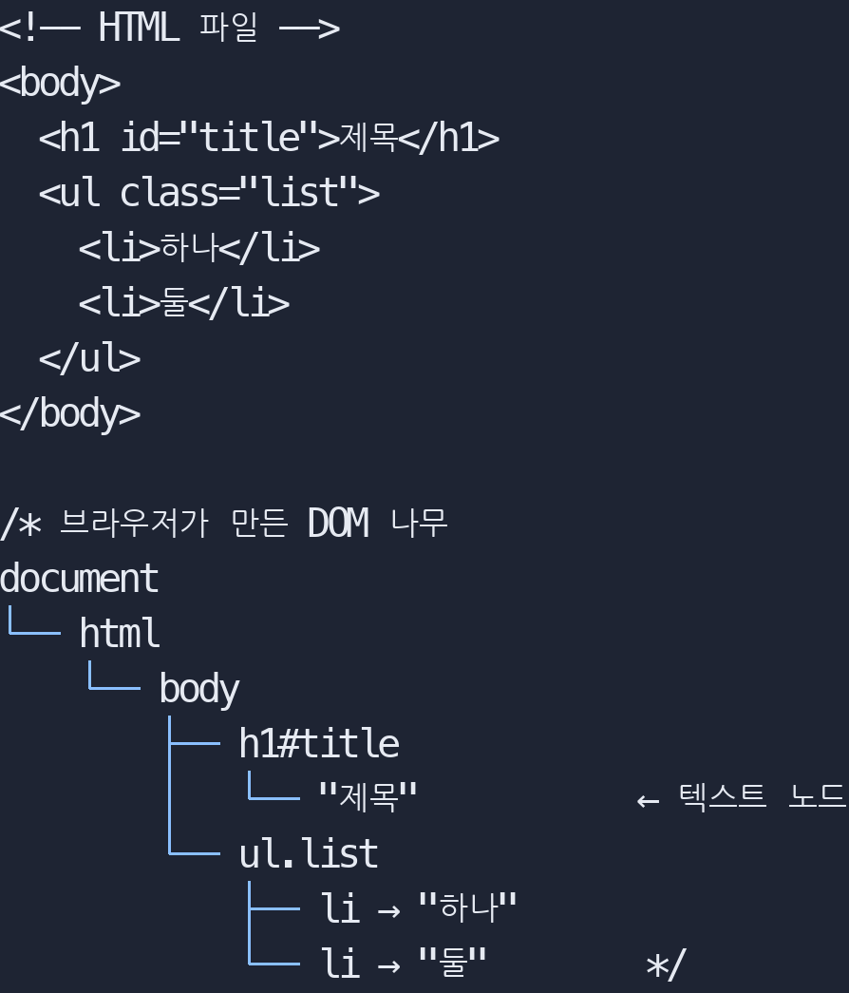
12주차 · 1
HTML이 나무가 되는 모습
1
2
3
4
5
6
7
8
9
10
11
12
13
14
15
16
17
18
한신대학교 웹프로그래밍(AS006-E) 2026-2학기 · 12주차
06

Slide 7
12주차 · 1
꼭 구분해야 할 것
정리
HTML 파일
은 서버에 있는 글자 뭉치입니다 — 바뀌지 않습니다.
1
DOM
은 브라우저 메모리 안의 객체 나무입니다 — JavaScript가 바꾸는 것은 이쪽입니다.
2
그래서 JS로 화면을 바꿔도 새로고침하면 원래대로 돌아옵니다. 원본 파일은 그대로니까요.
3
한신대학교 웹프로그래밍(AS006-E) 2026-2학기 · 12주차
07

Slide 8
12주차 · 2
요소 찾기
한신대학교 웹프로그래밍(AS006-E) 2026-2학기 · 12주차
08

Slide 9
12주차 · 2
querySelector — CSS 선택자를 그대로 씁니다
1
2
3
4
5
6
7
8
9
10
11
document.querySelector('#title'); // id — 하나
document.querySelector('.list'); // class — 첫 번째 하나
document.querySelector('li'); // 태그 — 첫 번째 하나
document.querySelector('.list > li'); // 복잡한 선택자도 그대로
document.querySelectorAll('li'); // 전부 (NodeList)
// 못 찾으면 null을 돌려줍니다 — 이게 오류의 시작점입니다
const el = document.querySelector('#없는아이디');
console.log(el); // null
el.textContent = '안녕'; // ❌ TypeError: Cannot set properties of null
한신대학교 웹프로그래밍(AS006-E) 2026-2학기 · 12주차
09

Slide 10
12주차 · 2
요소 찾기
getElementById · getElementsByClassName 같은 옛 방법도 있지만, querySelector 하나만 알면 됩니다.
1
CSS에서 쓰던 선택자를 그대로 쓸 수 있어 외울 것이 없습니다.
2
한신대학교 웹프로그래밍(AS006-E) 2026-2학기 · 12주차
10

Slide 11
12주차 · 2
① 선택자 오타 ② script가 너무 일찍 실행됨
1
2
3
4
5
6
7
8
9
10
11
12
13
14
15
16
17
18
<!-- ❌ head에 있는 script는 body보다 먼저 실행됩니다 -->
<head>
<script>
document.querySelector('#btn'); // null — 아직 btn이 안 만들어졌다
</script>
</head>
<body>
<button id="btn">버튼</button>
</body>
<!-- ✅ 해결 1: script를 </body> 바로 앞에 -->
<!-- ✅ 해결 2: defer 속성 — <script src="app.js" defer></script> -->
<!-- ✅ 해결 3: DOM이 다 만들어진 뒤 실행 -->
<script>
document.addEventListener('DOMContentLoaded', () => {
document.querySelector('#btn'); // 이제 있습니다
});
</script>
한신대학교 웹프로그래밍(AS006-E) 2026-2학기 · 12주차
11

Slide 12
12주차 · 2
querySelectorAll은 배열이 아닙니다
1
2
3
4
5
6
7
const items = document.querySelectorAll('li');
items.forEach(li => console.log(li.textContent)); // ✅ forEach는 됩니다
items.map(li => li.textContent); // ❌ map은 없습니다
const arr = [...items]; // 배열로 바꾸면 전부 쓸 수 있습니다
arr.map(li => li.textContent); // ✅
한신대학교 웹프로그래밍(AS006-E) 2026-2학기 · 12주차
12

Slide 13
12주차 · 3
내용과 모양 바꾸기
한신대학교 웹프로그래밍(AS006-E) 2026-2학기 · 12주차
13

Slide 14
12주차 · 3
글자 바꾸기
1
2
3
4
5
6
7
const title = document.querySelector('#title');
title.textContent = '바뀐 제목'; // 글자만 — 안전 ✅
title.innerHTML = '<em>기울임</em>'; // HTML로 해석 — 조심 ⚠
// 읽기도 됩니다
console.log(title.textContent);
한신대학교 웹프로그래밍(AS006-E) 2026-2학기 · 12주차
14

Slide 15
12주차 · 3
innerHTML을 조심해야 하는 이유 (XSS)
정리
innerHTML 은 넣은 문자열을 HTML로 해석합니다. 그래서 사용자가 쓴 글을 그대로 넣으면 그 안의 <script> 나 onerror 가 실제로 실행됩니다.
1
이것을 XSS(Cross-Site Scripting) 공격이라 하며, 남의 로그인 정보를 훔치는 데 쓰입니다.
2
원칙: 사용자가 입력한 것은 반드시 textContent
로 넣습니다. innerHTML 은 내가 직접 쓴 문자열에만 씁니다.
3
한신대학교 웹프로그래밍(AS006-E) 2026-2학기 · 12주차
15

Slide 16
12주차 · 3
입력과 값
1
2
3
4
5
6
7
8
const input = document.querySelector('#name');
input.value // 입력칸의 현재 값 (항상 문자열!)
input.value = '기본값';
Number(input.value) // 계산하려면 변환 필수
const check = document.querySelector('#agree');
check.checked // 체크박스는 checked (true/false)
한신대학교 웹프로그래밍(AS006-E) 2026-2학기 · 12주차
16

Slide 17
12주차 · 3
스타일 — 클래스로 바꿉니다
1
2
3
4
5
6
7
8
9
10
11
12
const box = document.querySelector('.box');
// ❌ 이렇게 직접 만지지 마세요 — 스타일이 JS 안에 흩어집니다
box.style.background = 'red';
box.style.padding = '20px';
// ✅ 스타일은 CSS에 두고, JS는 클래스만 바꿉니다
box.classList.add('is-active');
box.classList.remove('is-active');
box.classList.toggle('is-active'); // 있으면 빼고 없으면 넣기
box.classList.toggle('is-active', true); // 강제로 켜기
box.classList.contains('is-active'); // 있는지 확인
한신대학교 웹프로그래밍(AS006-E) 2026-2학기 · 12주차
17

Slide 18
12주차 · 3
속성 다루기
1
2
3
4
5
6
7
8
9
10
11
12
13
img.src = 'new.jpg';
link.href = 'https://example.com';
el.setAttribute('data-id', '42');
el.getAttribute('data-id'); // '42'
el.dataset.id; // '42' ← data-* 는 dataset으로 더 편하게
el.removeAttribute('disabled');
// 보이기/숨기기 — hidden 속성이 가장 간단합니다
panel.hidden = true;
panel.hidden = false;
/* ⚠ CSS에 [hidden] { display: none !important } 를 함께 두세요.
다른 display 규칙이 hidden을 이겨 버리는 일이 실제로 자주 있습니다. */
한신대학교 웹프로그래밍(AS006-E) 2026-2학기 · 12주차
18

Slide 19
12주차 · 4
요소 만들고 붙이기
한신대학교 웹프로그래밍(AS006-E) 2026-2학기 · 12주차
19

Slide 20
12주차 · 4
createElement + append
1
2
3
4
5
6
7
8
9
10
11
12
13
14
15
const li = document.createElement('li'); // 만들고
li.textContent = '새 항목'; // 채우고
li.className = 'item';
document.querySelector('ul').append(li); // 붙인다
// 여러 개
['하나', '둘', '셋'].forEach(text => {
const li = document.createElement('li');
li.textContent = text;
ul.append(li);
});
// 지우기
li.remove(); // 자기 자신 제거
ul.textContent = ''; // 자식 전부 비우기 (가장 간단한 방법)
한신대학교 웹프로그래밍(AS006-E) 2026-2학기 · 12주차
20

Slide 21
12주차 · 4
요소 만들고 붙이기
메서드
어디에
append(el)
자식의 맨 뒤
prepend(el)
자식의 맨 앞
before(el) / after(el)
자기 앞 / 뒤 (형제로)
replaceWith(el)
자기 자리를 대체
remove()
자기 자신 제거
한신대학교 웹프로그래밍(AS006-E) 2026-2학기 · 12주차
21

Slide 22
12주차
실습
이 시간의 실습 3개 — 학습사이트의 코드 실습장에서 직접 치고 실행합니다
한신대학교 웹프로그래밍(AS006-E) 2026-2학기 · 12주차
22

Slide 23
12주차 · 실습 1
실습 1 · 기본
실습
JS · 학습사이트 실습장에서 작성 · 「확인」 으로 채점
“
버튼을 누르면 h1의 글자가 바뀌게 하세요. HTML은 JavaScript로 만들어도 되고, document.body.innerHTML로 먼저 넣어도 됩니다.
힌트
querySelector로 찾고 addEventListener로 걸고 textContent로 바꿉니다.
한신대학교 웹프로그래밍(AS006-E) 2026-2학기 · 12주차
23

Slide 24
12주차 · 실습 1
실습 1 모범답안
모범답안
1
2
3
4
5
document.body.innerHTML = '<h1 id="title">처음 제목</h1><button id="btn">바꾸기</button>';
document.querySelector('#btn').addEventListener('click', () => {
document.querySelector('#title').textContent = '바뀐 제목! 🎉';
});
한신대학교 웹프로그래밍(AS006-E) 2026-2학기 · 12주차
24

Slide 25
12주차 · 실습 2
실습 2 · 기본
실습
JS · 학습사이트 실습장에서 작성 · 「확인」 으로 채점
“
목록을 JavaScript로 만들어 화면에 붙이세요. 배열 ["HTML","CSS","JavaScript"]를 돌면서 li를 만들어 ul에 넣습니다. 사용자 입력이 아니어도 textContent를 쓰세요.
힌트
createElement로 만들고, textContent로 채우고, append로 붙입니다.
한신대학교 웹프로그래밍(AS006-E) 2026-2학기 · 12주차
25

Slide 26
12주차 · 실습 2
실습 2 모범답안
모범답안
1
2
3
4
5
6
7
8
9
10
document.body.innerHTML = '<h2>배우는 것</h2><ul id="list"></ul>';
const items = ['HTML', 'CSS', 'JavaScript'];
const ul = document.querySelector('#list');
items.forEach((text) => {
const li = document.createElement('li');
li.textContent = text;
ul.append(li);
});
한신대학교 웹프로그래밍(AS006-E) 2026-2학기 · 12주차
26

Slide 27
12주차 · 실습 3
실습 3 · 응용
실습
JS · 학습사이트 실습장에서 작성 · 「확인」 으로 채점
“
버튼을 누르면 상자에 클래스가 붙었다 떨어지게 하세요. 스타일은 CSS에 두고 JavaScript는 클래스만 토글해야 합니다. 지금 상태를 화면 글자로도 표시하세요.
힌트
classList.toggle()은 붙였는지 여부를 true/false로 돌려줍니다. 그 값을 그대로 쓰면 편합니다.
한신대학교 웹프로그래밍(AS006-E) 2026-2학기 · 12주차
27

Slide 28
12주차 · 실습 3
실습 3 모범답안
모범답안
1
2
3
4
5
6
7
8
9
10
11
12
13
14
15
16
17
document.body.innerHTML = `
<style>
.box { padding: 24px; border: 2px solid #cbd5e1; border-radius: 12px; transition: .2s; }
.box.is-on { background: #4338ca; color: #fff; border-color: #4338ca; }
</style>
<div class="box" id="box">상자</div>
<button id="btn">켜기 / 끄기</button>
<p id="state"></p>
`;
const box = document.querySelector('#box');
const state = document.querySelector('#state');
document.querySelector('#btn').addEventListener('click', () => {
const on = box.classList.toggle('is-on');
state.textContent = on ? '켜짐' : '꺼짐';
});
한신대학교 웹프로그래밍(AS006-E) 2026-2학기 · 12주차
28

Slide 29
12주차 마무리
12주차 마무리
HTML5 DOM 활용 — 이 시간에 다룬 것을 학습사이트에서 다시 확인합니다
✓
학습사이트 주차 페이지의 절마다 「이해했어요 · 실습했어요 · 어려워요」 표시
✓
실습 3개를 실습장에서 「확인」 까지 — 「실습했어요」 체크
✓
퀴즈 10 「퀴즈 10 — HTML5 DOM 활용」 응시 (성적 미반영 · 학습 확인용)
✓
막히면 「질문있어요」 또는 패들릿에 — 30분 넘게 혼자 막혀 있지 않기
다음 시간
13주차 · 이벤트 처리 기초 및 응용

